Slide 1


Chào mừng các em đến với tiết học

Slide 2



Sắp xếp
Hãy giúp những chú khỉ thu thập những thùng hàng chứa những trái chuối mang về làm thức ăn nhé !!!
Chơi

Slide 3
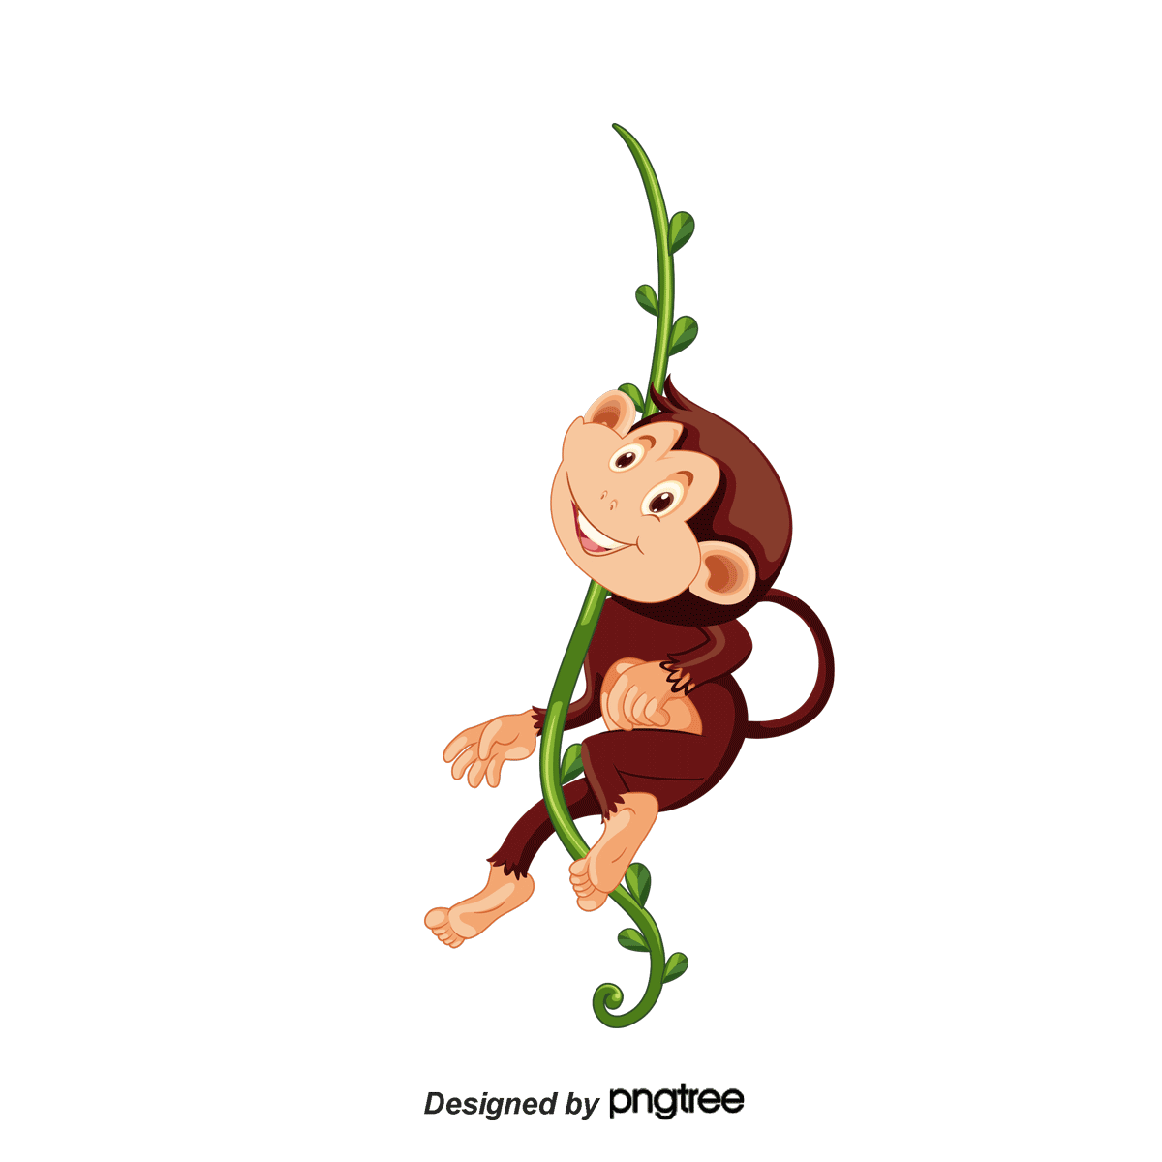
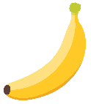

Khổ 2
Khổ 3
Khổ 4
Đồng lúa mẹ trồng đã chín
Những nụ hoa hồng đã lớn lên
Em đã học hành chăm chỉ

Slide 4

Khổ 2
Khổ 3
Khổ 4
Đồng lúa mẹ trồng đã chín
Những nụ hoa hồng đã lớn lên
Em đã học hành chăm chỉ

Slide 5


Slide 6
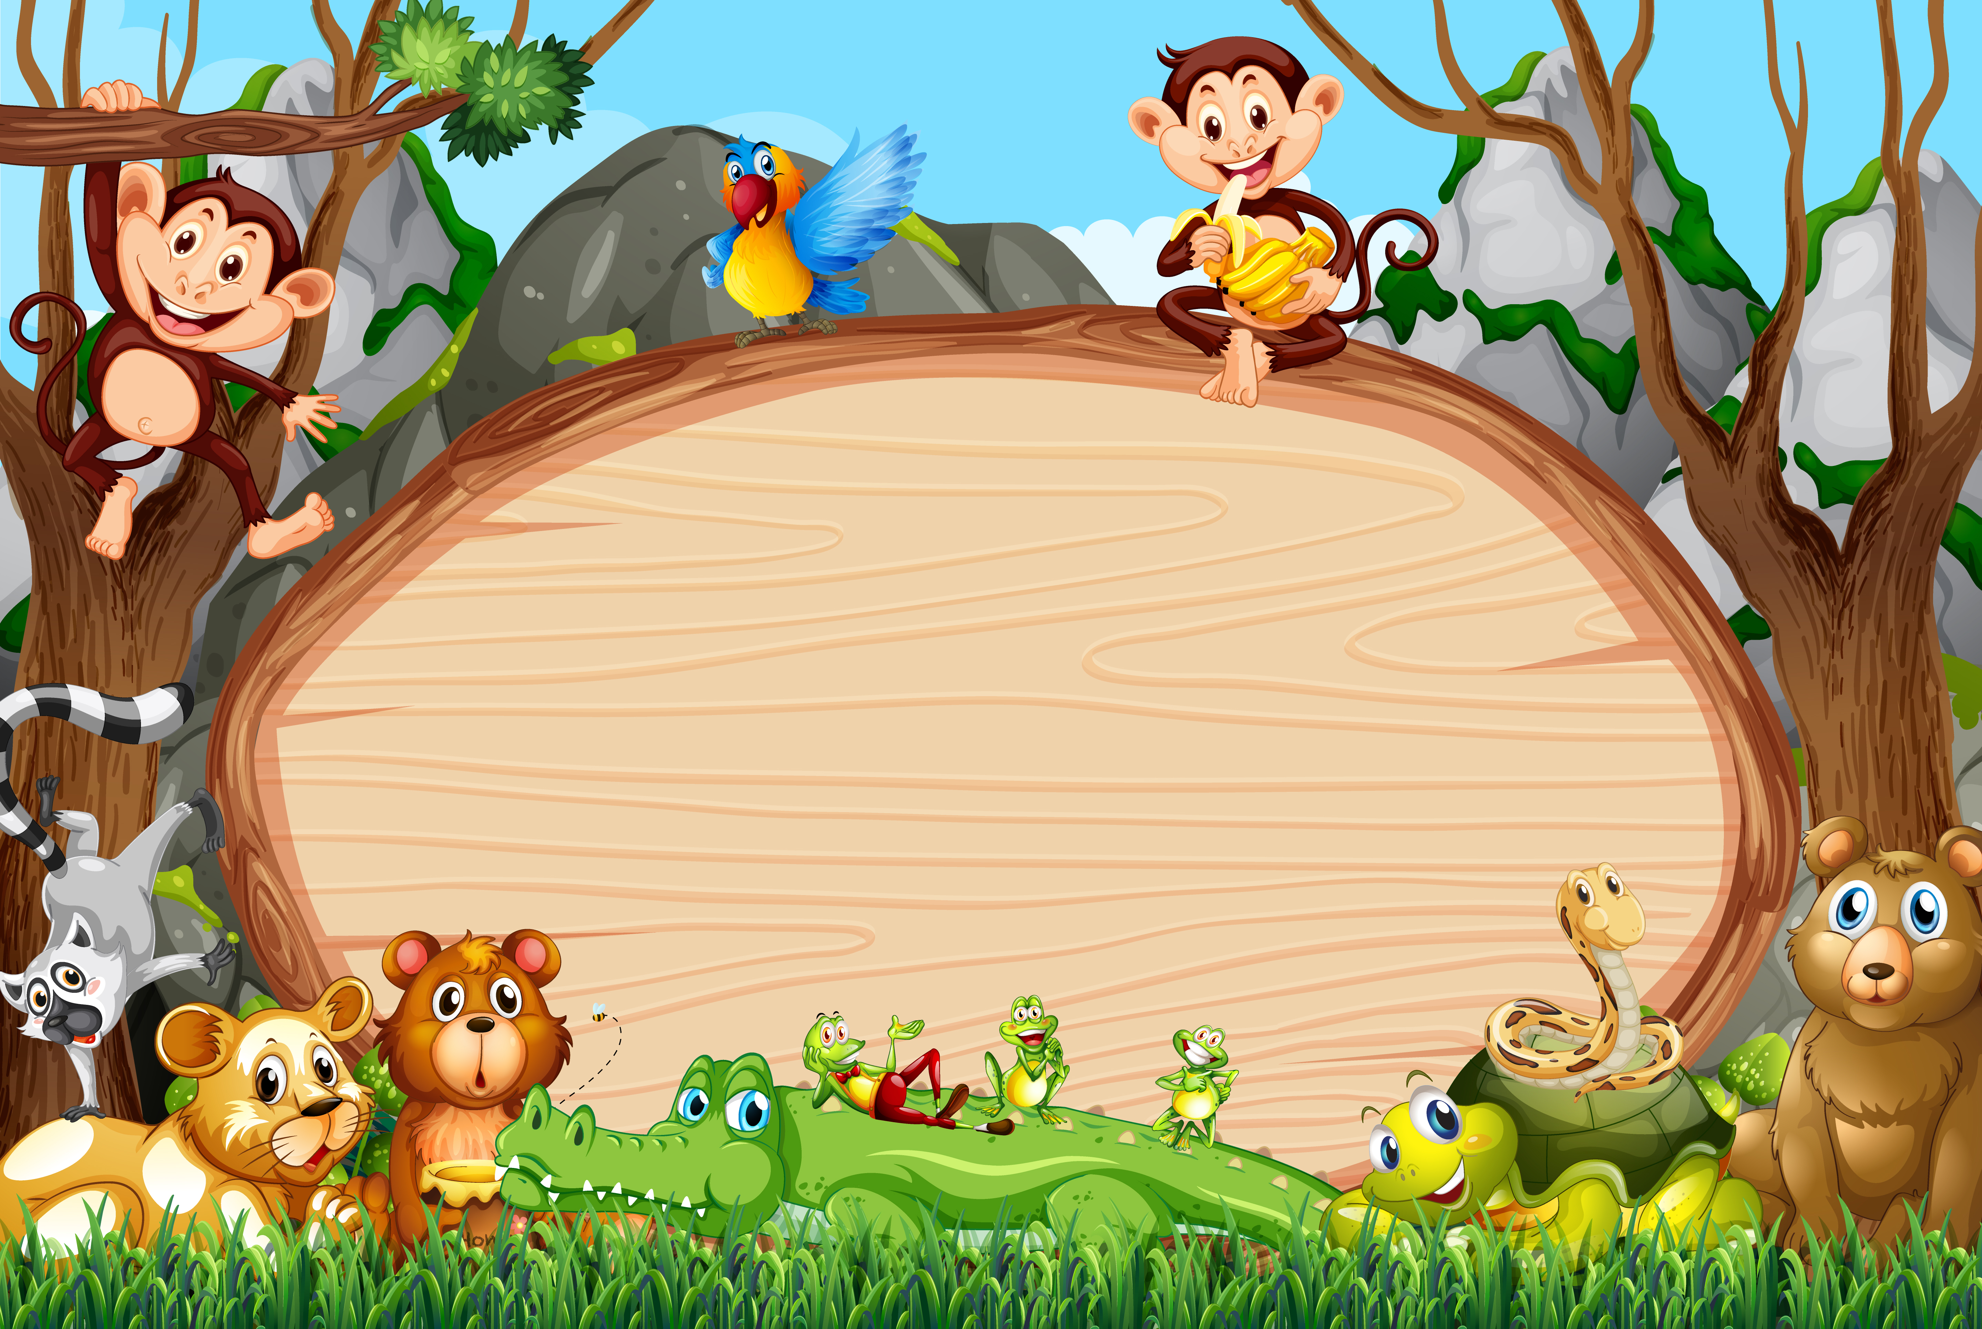
Một ngày hoài phí

Slide 7

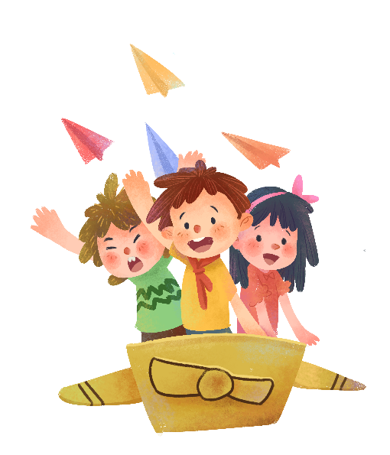


ĐỌC

Slide 8
Hôm nay,/con hãy trồng một cái cây/ và đọc quyển truyện này nhé.//
Cậu muốn bắt tay vào việc/ nhưng lại nghĩ:// “Mình còn cả một ngày mà“//
Sau một hồi chạy nhảy ngoài vườn,/cậu lại ngồi nghỉ,/quên hẳn lời mẹ dặn.//
Notes:
Bài giảng được thiết kế bởi: Vũ Hồng

Slide 9


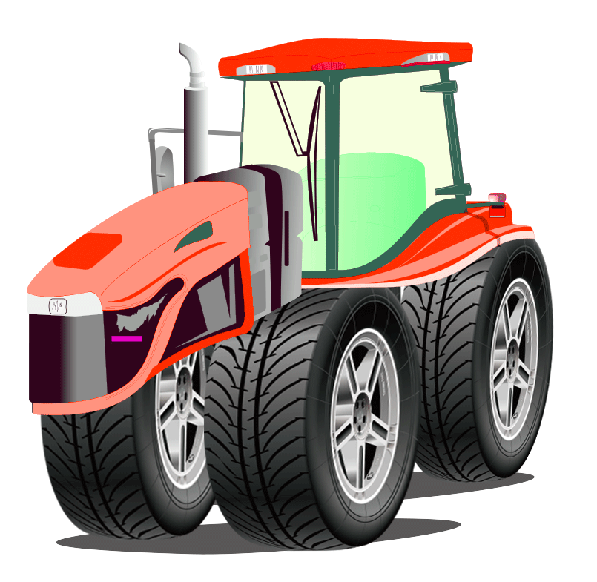
Hoài phí: để mất đi, qua đi một cách vô ích, rất đáng tiếc
Thủ thư: người quản lí sách ở thư viện
Máy gặt đập: máy vừa gặt vừa đập lúa

Slide 10

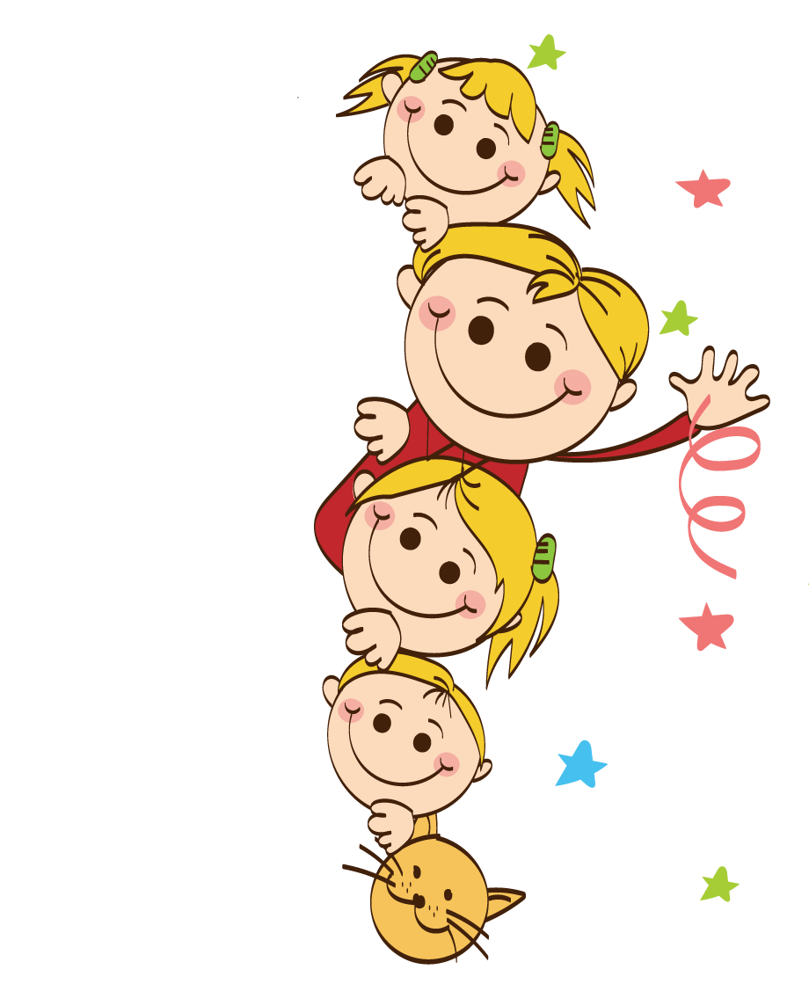

ĐỌC
HIỂU

Slide 11


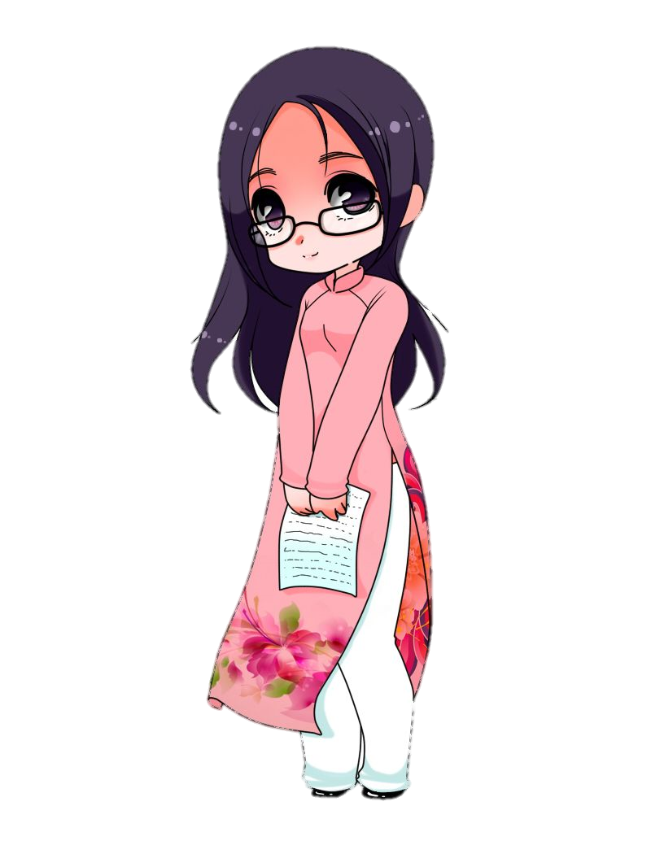





Bông hồng tặng cô
CHƠI

Slide 12






HỌC TIẾP
CHÚC CÔ 20/11 VUI VẺ

Slide 13


1. Mẹ dặn cậu bé làm gì?
Mẹ dặn: Con hãy trồng một cái cây và đọc một quyển truyện.

Slide 14
2. Vì sao cậu bé không làm được việc gì? Chọn ý đúng:
a. Vì cậu bé không thích làm việc.
b. Vì cậu bé không muốn làm theo lời mẹ.
c. Vì cậu bé nghĩ là có cả một ngày, không cần vội.
c. Vì cậu bé nghĩ là có cả một ngày, không cần vội.

Slide 15
3. Mẹ đã làm gì để cậu bé thấy hôm đó mọi người đã làm được rất nhiều việc?
Mẹ đã dẫn cậu bé đi đến bên đống thóc và đến thư viện.

Slide 16
4. Cuối cùng, cậu bé đã hiểu ra điều gì?
Mình đã để một ngày trôi qua hoài phí.

Slide 17
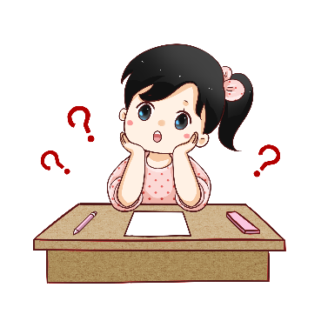
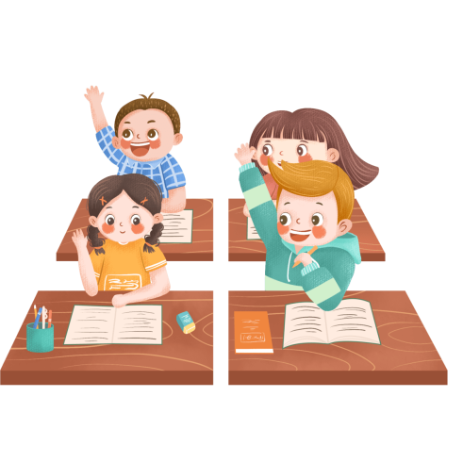
Thời gian rất quý, không nên để lãng phí thời gian dù chỉ một ngày.

Slide 18
LUYỆN
TẬP

Slide 19

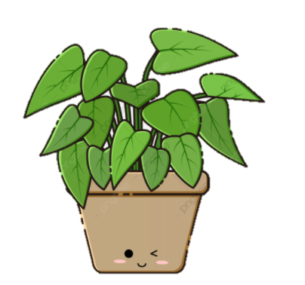
? Luyện tập
1. Đặt câu hỏi cho bộ phận in đậm:
Đây là những cuốn sách mọi người đã đọc.
Đây là gì?
2. Dựa theo câu mẫu ở bài tập 1, hãy giới thiệu với các bạn về các đồ vật em có trên bàn hoặc trong cặp sách.
Đây là chiếc bút mực của em.

Slide 20
Bổ sung
1. Đặt câu hỏi cho bộ phận in đậm:
a. Đặt câu hỏi cho bộ phận in đậm:

Slide 21

3
Luyện đọc từ khó
trồng, quyển truyện
1
4
2
buổi chiều, thiếp đi
suốt, cuốn sách
Notes:
Bài giảng được thiết kế bởi: Vũ Hồng

Slide 22
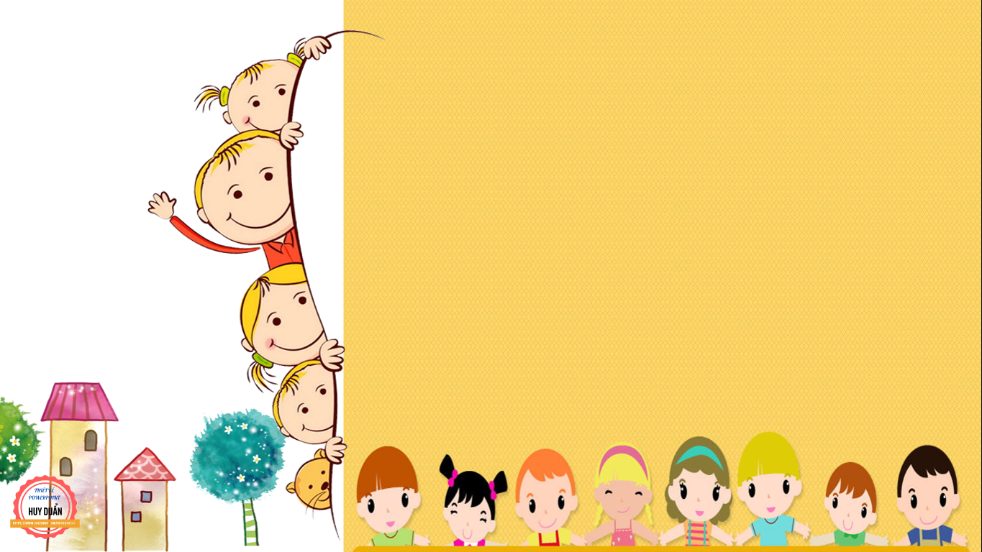
CỦNG CỐ - DẶN DÒ

Slide 23
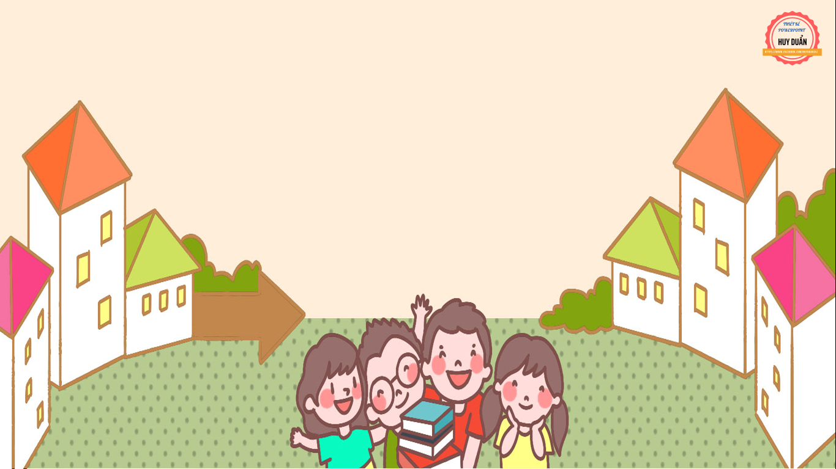

TIẾT 1

Slide 24
Hôm nay, con hãy trồng một cái cây và đọc quyển truyện này nhé.
3
1
4
2
Sau một hồi chạy nhảy ngoài vườn, cậu lại ngồi nghỉ, quên hẳn lời mẹ dặn.
Notes:
Bài giảng được thiết kế bởi: Vũ Hồng

Slide 25


THANK YOU
TẠM BIỆT VÀ
HẸN GẶP LẠI.

Slide 26
TIẾT 2

Slide 27
Một ngày hoài phí
1. Mẹ đánh thức cậu con trai dậy và dặn:
- Hôm nay, con hãy trồng một cái cây và đọc quyển truyện này nhé! Mẹ đi rồi, cậu bé lại nằm xuống và thiếp đi. Khi cậu tỉnh dậy, Mặt Trời đã lên cao. Cậu muốn bắt tay vào việc nhưng lại nghĩ: “Mình còn cả một ngày mà". Sau một hồi chạy nhảy ngoài vườn, cậu lại ngồi nghỉ, quên hẳn lời mẹ dặn.
2. Buổi chiều, mẹ về. Thấy con chưa làm được gì, mẹ bảo:
- Con hãy đi theo mẹ xem hôm nay mọi người làm được những gì.
Mẹ đưa cậu đến bên một đống thóc lớn và nói:
- Buổi sáng, những hạt thóc còn nằm trên bông lúa. Cô lái máy gặt đập đã làm việc suốt ngày để có đống thóc này.
Sau đó, hai mẹ con vào thư viện. Bác thủ thư chỉ lên cái giá lớn đầy sách:
- Đây là những cuốn sách mọi người đã đọc hôm nay.
Cậu bé hiểu mình đã để một ngày trôi qua hoài phí.
                XU-KHÔM-LIN-XKI (Lê Vân dịch)
Notes:
Bài giảng được thiết kế bởi: Vũ Hồng

